Slide 1
8. Työmuistin toiminta

Slide 2
Muisti
Psykologian käsite muisti on laajempi kuin arkikielen sanat muisti tai muistaminen
Muisti on tiedonkäsittelytoiminto, joka käsittelee, tallentaa ja säilyttää tietoa.
keskeistä myös tiedon palauttaminen tietoiseen käsittelyyn sitä tarvittaessa
muistiprosessit ovat tietoisia ja ei-tietoisia
Muistin toiminta auttaa ennakoimaan tulevaa
yksilö muistaa esimerkiksi mitä hänen tulee tehdä huomenna

Slide 3
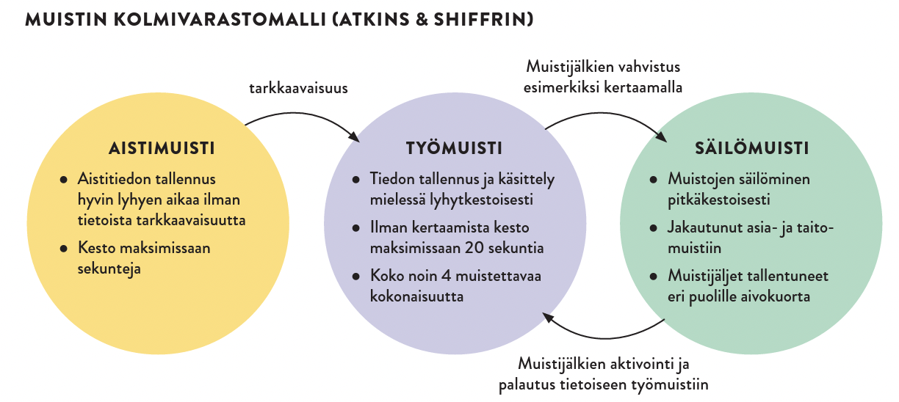
Muistin kolmivarastomalli
Tutkijat Atkins ja Shiffrin esittelivät teorian vuonna 1968
Teoriassa muisti jaetaan kolmeen muistijärjestelmään: aistimuistiin, työmuistiin ja säilömuistiin
Aistimuisti toimii ei-tietoisesti, työmuisti tietoisesti ja säilömuisti sekä tietoisesti että ei-tietoisesti
Unohtaminen osa kaikkia muistijärjestelmiä

Slide 4
TYÖMUISTIN toiminta
Työmuisti käsittelee ja säilyttää tietyllä hetkellä mielessä tietoisesti olevaa tietoa
Työmuistin sisällöt valikoidaan tarkkaavaisuuden avulla käsittelyyn
Työmuisti siirtää tietoa säilömuistiin pitkäkestoiseen tallennukseen
Tallennuksen kannalta on tärkeää, että tietoa on prosessoitu työmuistissa
prosessointi voi esimerkiksi tarkoittaa tiedon liittämistä aiempaan tietoon
kertaaminen on tallennuksen kannalta tärkeää
itselle merkitykselliset tiedot ja tapahtumat tallentuvat herkästi

Slide 5
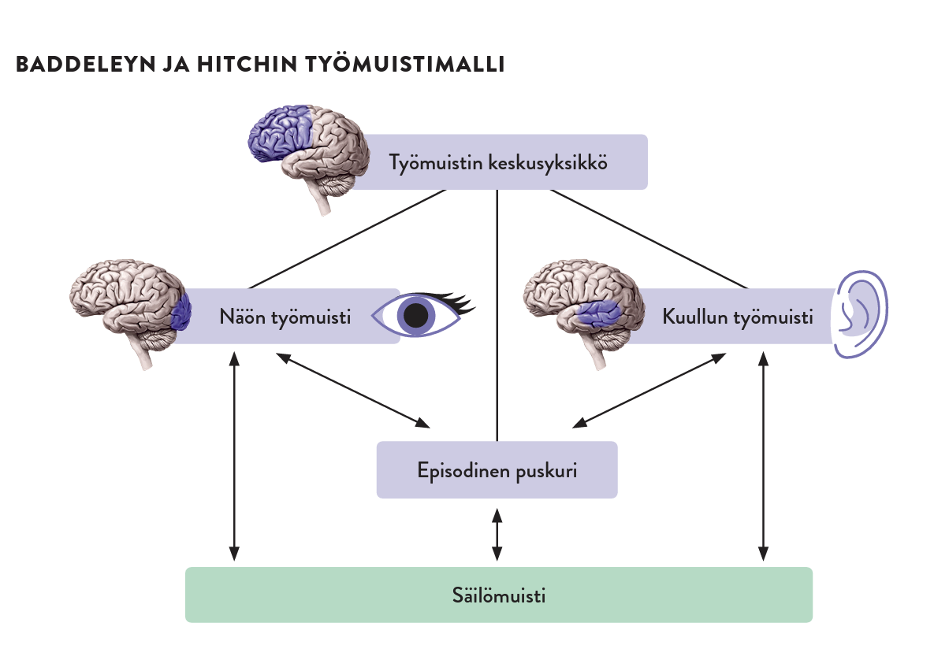
Työmuistin rakenne
Baddeleyn ja Hitchin mallissa työmuisti jakautuu seuraaviin osiin:
Työmuistin keskusyksikkö säätelee työmuistin toimintaa tarkkaavaisuuden avulla
valikoi käsiteltävät asiat tietoiseen käsittelyyn
tärkeitä aivojen alueita otsalohkojen etuosat ja päälakilohkot
Näön työmuisti käsittelee näkötietoa
Kuullun työmuisti käsittelee kuultua tietoa
Episodinen puskuri yhdistää aistitietoja kokonaisiksi tapahtumiksi

Slide 6
Työmuistin kesto ja kapasiteetti
Työmuistin kesto: kuinka pitkään tieto säilyy aktiivisena työmuistissa
ilman aktiivista kertausta tieto säilyy työmuistissa keskimäärin 20 sekuntia
Työmuistin kapasiteetti: kuinka monta asiaa työmuistissa voi olla, ennen kuin se kuormittuu ja osa tiedosta katoaa
kapasiteetti keskimäärin noin neljä asiakokonaisuutta
kapasiteetissa yksilöllisiä ja synnynnäisiä eroja
Mieltämisyksikkö tarkoittaa useammasta erillisestä muistettavasta asiasta luotua laajempaa kokonaisuutta.
näiden avulla voidaan kiertää työmuistin rajallista kapasiteettia
Säilömuistissa olevat tiedot auttavat kiertämään työmuistin rajoituksia, esimerkiksi kokonaisuuksia ja skeemoja hyödyntämällä

Slide 7
Työmuisti ja tarkkaavaisuus
Tarkkaavaisuuden avulla valikoidaan työmuistiin käsiteltävät asiat
Tarkkaavaisuuden herpaantuminen häiritsee myös työmuistin toimintaa
työmuistin häiriintyminen liittyy usein tarkkaavaisuuteen, ei kapasiteettirajoitukseen
Kuten tarkkaavaisuutta, myös työmuistia voi siis mieltää rajallisena resurssina
Monisuorittaminen ja tarkkaavaisuuden vaihtelu voivat kuormittaa työmuistin toimintaa

Slide 8
Työmuistin hermostollinen perusta
Useat eri aivoalueet ja niiden hermoverkot tärkeitä työmuistin toiminnalle
Otsalohkojen etuosat ja myös päälakilohkon alueet tärkeitä työmuistin toiminnalle
otsalohkojen etuosat tärkeitä myös tarkkaavaisuudelle ja toiminnanohjaukselle
Aivokuoren aistialueet tärkeitä aistitiedon käsittelylle työmuistissa
Liikkeiden ja motoristen taitojen oppimiselle tärkeitä pikkuaivot ja tyvitumakkeet

Slide 9
Toiminnanohjaus
Toiminnanohjaus tarkoittaa kaikkia oman toiminnan ohjaamisen, suunnittelun ja korjaamisen kannalta olennaisia taitoja.
Toiminnanohjaus, työmuisti ja tarkkaavaisuus läheisesti yhteydessä toisiinsa
Jotta työmuisti toimii tehokkaasti, yksilön on voitava keskittää tarkkaavaisuutensa oleellisiin asioihin
Samalla hänen pitää ohjata toimintaansa ja jättää epäoleelliset asiat huomiotta toiminnanohjauksen avulla

Slide 10
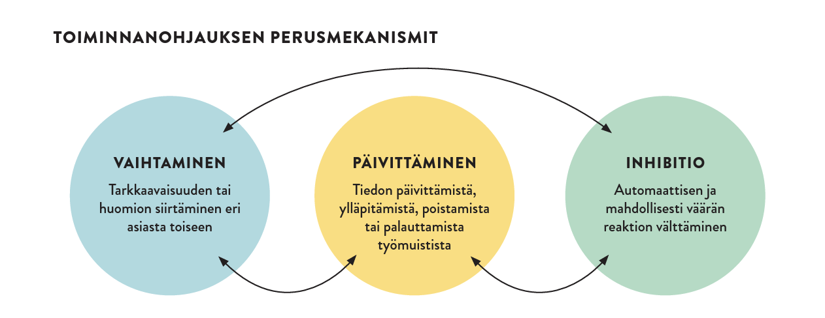
Toiminnanohjaukset osat
Akira Miyaken teoria jakaa toiminnanohjauksen kolmeen osaan: vaihtaminen, päivittäminen ja inhibitio
Vaihtamisessa keskeisenä tarkkaavaisuuden toiminta, päivittämisessä työmuistin toiminta

